Slide 1


「夢想它，實現它：
女青年事業支援」
®
啟動或擴展專案，
讓更多女青年受益
演講者姓名，演講者職稱
SOROPTIMIST INTERNATIONAL OF THE AMERICAS, INC
Notes:
大家好，我是{姓名與職稱}。很榮幸今天能與大家分享影響力支柱簡報。本次分享的重點是「夢想它，實現它」，也就是如何透過啟動新計畫，或是拓展現有計畫擴大蘭馨會的影響力，讓更多女青年受益。

Slide 2



自 2015 年推動至今
已支援
162,000+ 女青年
Notes:
蘭馨會標誌性的女青年計畫「夢想它，實現它：女青年事業支援®」自 2015 年推動至今，已累計支援超過 162,000 名女青年。絕大多數參與的女青年都表示，參加計畫後更有力量追尋自己的夢想。
請問現場有多少人曾參與過「夢想它，實現它」計畫？可以請大家舉手嗎？
（回應舉手的會員：感謝大家參與。）
接下來，如果貴分會正在規劃、執行本分會年度的計畫，請您繼續舉手，不要放下。
（大致觀察有多少人繼續舉手、多少人放下手，並對這兩組會員予以回應。範例：「看來現場兩種階段的分會都有：有些分會已經有正在執行的計畫，也有些分會正準備起步。而今天分享很適合在座的每一位。」）
感謝大家透過計畫帶來正向影響，改變無數女青年的人生！

Slide 3



朝大目標邁進！
25-26 分會年度
30-31 分會年度
Notes:
「夢想它，實現它」在女青年人生的關鍵階段為其提供支持：提供職涯發展工具、連結榜樣人物，建立同儕支持網絡，幫助她們自信面對挑戰。
本計畫採取團體模式，是透過單個計畫觸及大量女青年最高效的形式，更是達成蘭馨會大目標的關鍵，即至 2031 年前，透過讓 50 萬名婦女和年輕女性受教育，投資她們的夢想。截至 25-26 分會年度末，我們已達成目標的 X%。貴分會透過「夢想它，實現它」每多服務一名女青年，都能推動蘭馨會向 50 萬的大目標邁進。
接下來，我們來談談如何開始啟動計畫，或擴展現有計畫。

Slide 4
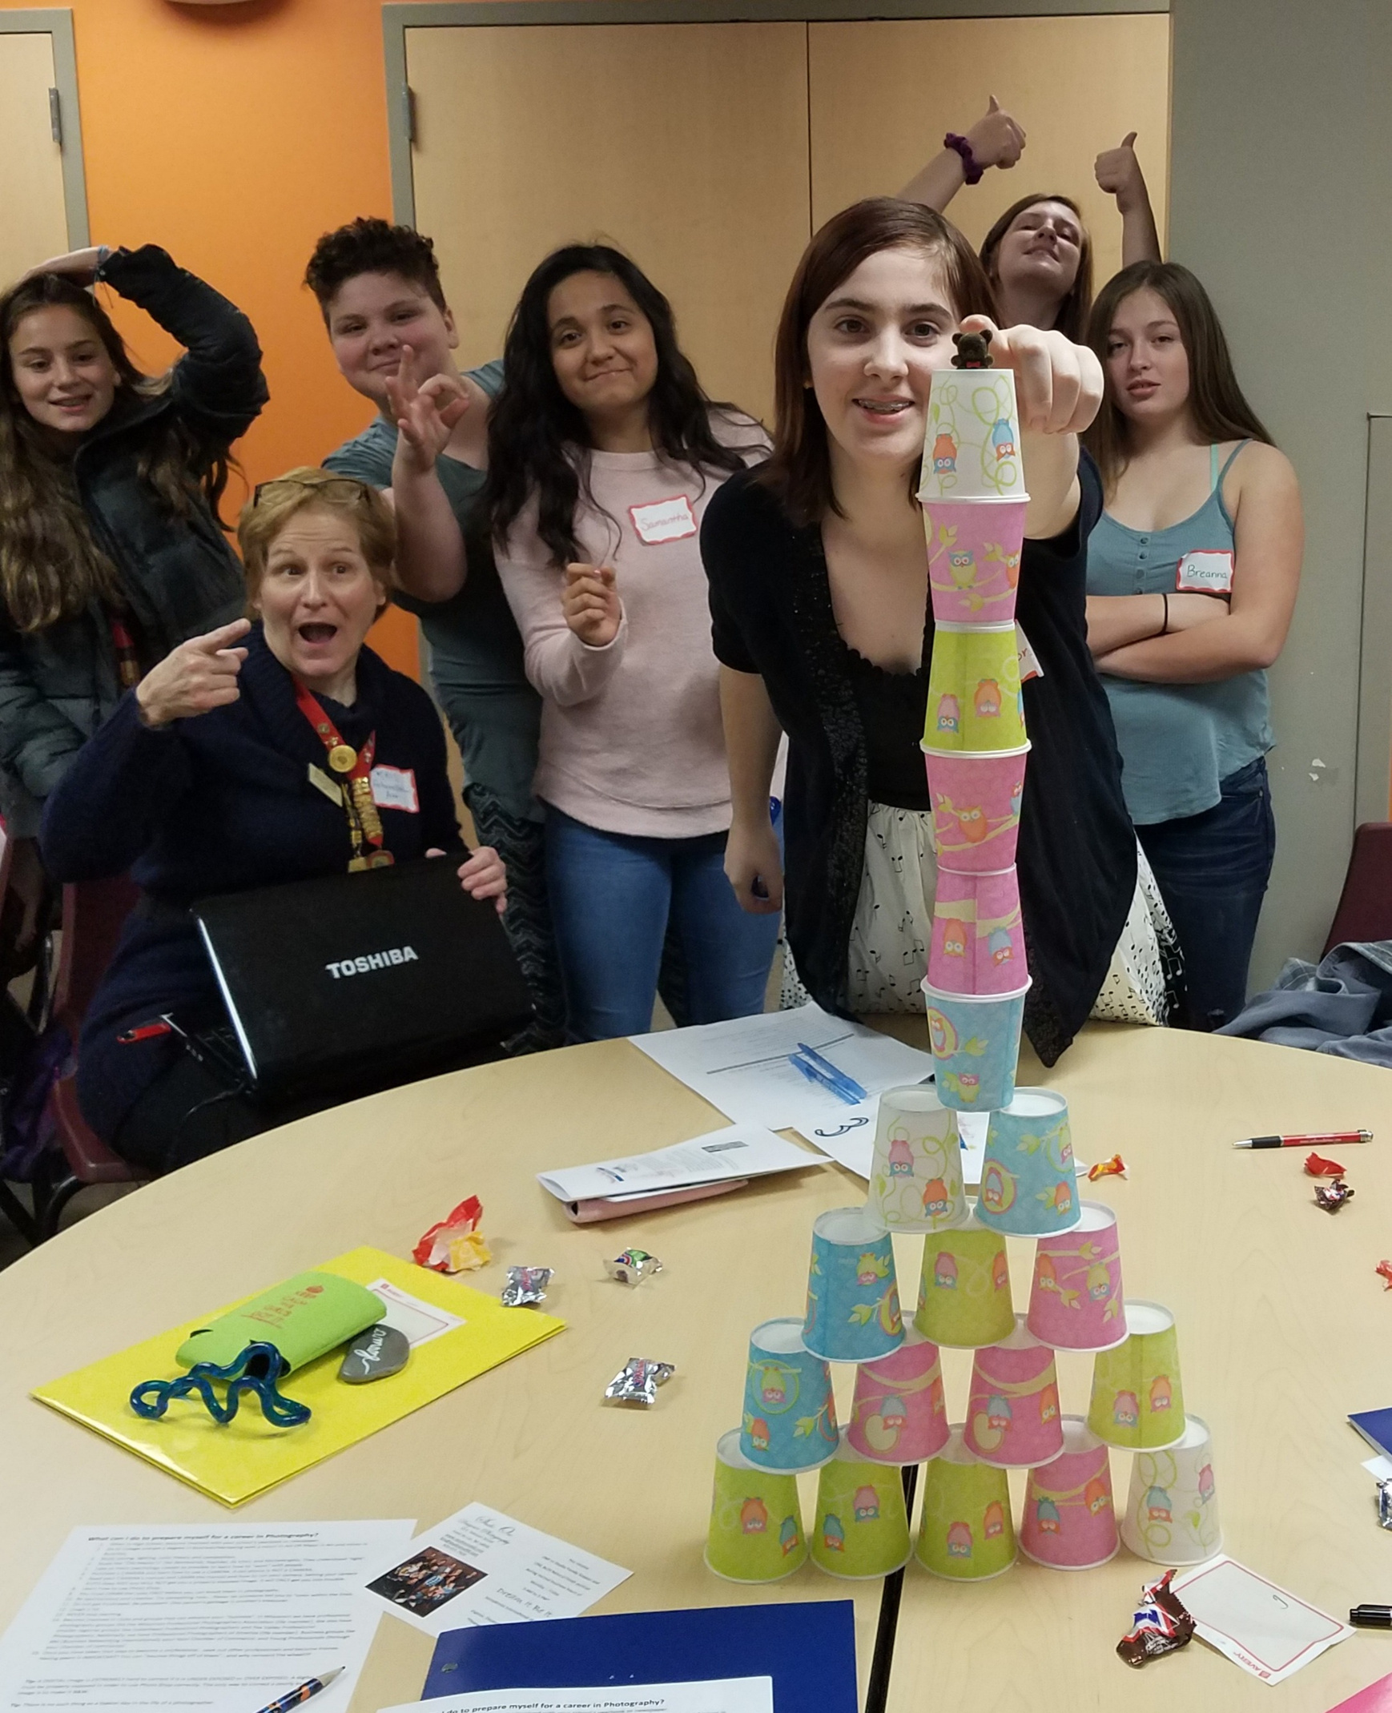
今天，我們將：
探討如何啟動新的「夢想它，實現它」專案、或擴大現有專案。
探索協助分會克服阻礙、推動「夢想它，實現它」專案的策略。
了解可協助分會規劃專案、吸引更多女青年參與的各種工具與資源。
Notes:
具體來說，我們會一起探索如何啟動新的「夢想它，實現它」計畫，或擴大現有計畫。
探索協助分會克服阻礙、推動「夢想它，實現它」計畫的策略。
了解可協助分會規劃計畫、吸引更多女青年參與的各種工具與資源。

Slide 5


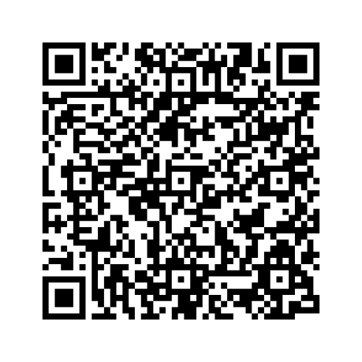
從工具包開始！
前往 SIA 官網
獲取更多
「夢想它，實現它」
資源
Notes:
不論是新手或資深團隊，「夢想它，實現它」分會工具包都是必備的實用資源，能幫助您了解計畫的方方面面。它涵蓋了常見問題解答、規劃指南、課程指南、評估與報告指南，以及可供下載的客製化資源連結。工具包每分會年度更新，請務必使用最新版本。
請掃描 QR Code，即可在您的裝置上直接使用工具包。
對於即將啟動新計畫的夥伴，請先閱讀《快速啟動指南 (Quick Start Guide)》。此指南可供下載、列印或線上填寫。讓您從第一天起就能完全掌控計畫進度。

Slide 6
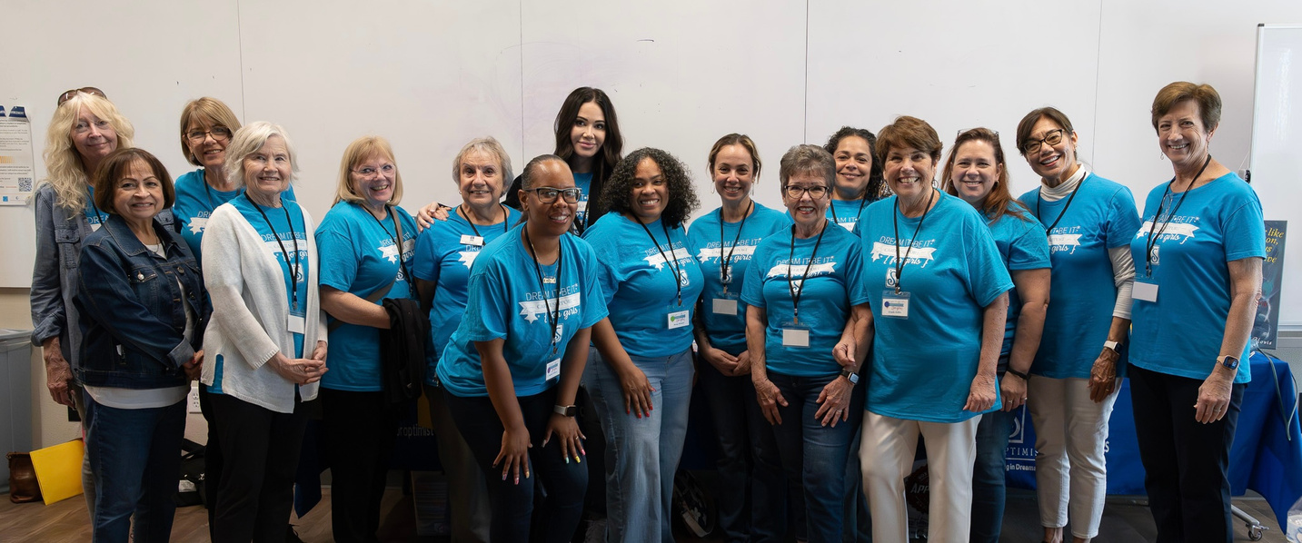
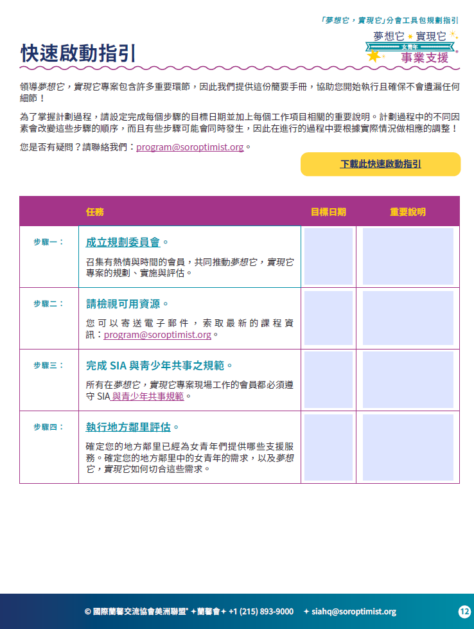

組建規劃委員會
Notes:
我們建議，第一步可以先成立一個規劃委員會。有哪些分會會員有意願參與計畫？哪些人有時間精力擔任「夢想它，實現它」分會主委？
人力不足是分會啟動「夢想它，實現它」計畫的常見阻礙，對於小分會尤為如此。好消息是，啟動計畫無需龐大團隊，從小規模開始即可：一場活動、一小群女青年，就足以啟動「夢想它，實現它」計畫。
不妨想想看，分會內部是否有尚未參與計畫、但也許能受到計畫啟發和鼓勵的會員。
是否能設計任何激勵措施，來讓更多會員參與其中？另外，志工招募範圍也無需受限於現有會員。這類計畫也是吸引潛在新會員、在地企業或其他支持者擔任志工的有效管道。

Slide 7

了解社區需求
盤點現有專案
評估社區需求
調整課程內容
如需獲取課程資料，請寄送電子郵件至 program@soroptimist.org
Notes:
準備好繼續推進後，下一步便是了解在地社區，尋找合作夥伴。
首先可以評估您所在的社區：您所在社區的女青年有何需求？「夢想它，實現它」如何滿足這些需求？
社區內是否已有其他女青年相關計畫，能與「夢想它，實現它」互為補充。
「夢想它，實現它」計畫課程極具彈性。您只需保留核心訊息與目標，然後可根據在地需求與文化，靈活調整內容。
如需獲取完整課程資料，請寄送電子郵件至 program@soroptimist.org。
貴分會是否已經在服務女青年？如果是，您無需從頭規劃，只需直接於現有活動中加入「夢想它，實現它」元素。舉辦至少一場活動，即可視為正式執行計畫。

Slide 8
尋找合作夥伴
善用人脈網絡！
Notes:
我們再來探討尋找合作夥伴。不妨先從身邊已有的資源著手，善用您的人脈網絡。青少年組織、圖書館、社區活動中心都是尋找合作夥伴的絕佳切入點。專區主委也能幫助您牽線其他已有成熟合作關係的分會，分享他們的起步經驗。
首次啟動計畫時，參與人數不足是另一個常見的阻礙。不妨攜手合作夥伴宣傳計畫。老師與輔導員往往是最合適的招募窗口。
評估是否能把課程安排在學校上課時段，讓參與人數更穩定。
聯繫校內行政人員有時難度較大，初次接洽合作容易碰壁。不妨先從分會內部著手：是否有任何人認識在地學校或學區的相關員工，或是能透過中間人牽線。
如認識有意願合作、但存有顧慮的校內行政人員或輔導老師，請耐心傾聽他們的擔憂。例如：校方願意開展「夢想它，實現它」合作，但擔心女青年放學後的往返交通問題？貴分會是否能提供公車票補助，或是聘請司機，協助女青年平安返家？可以跳出條條框框，構思更多靈活方案！

Slide 9
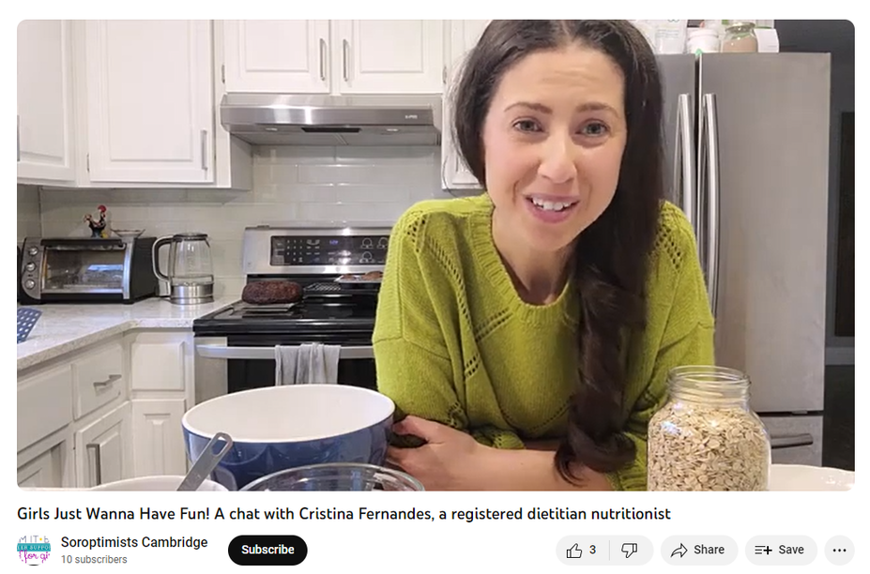

考慮線上或混合模式
可否與我們簡單分享您的職涯歷程？
女生就想玩得開心！與註冊營養師 Cristina Fernandes 對談
女生就想玩得開心！與 Limitless Performance 負責人 Michelle de Jong 對談
Notes:
可考慮結合線上和線上線下混合形式，提升計畫可近性，根據女青年與演講者的日程安排，靈活調整活動時程。線上演講者與不同的合作關係，能為參與者帶來更多元的職涯視野與機會；純線上形式亦可有效降低整體成本。

Slide 10

募集經費
重新規劃分會現有經費用途
考慮捐款、企業慈善贊助、尋找合作夥伴
申請蘭馨分會專款
申請截止日為 4 月 1 日
僅需少量開支，即可啟動專案！
Notes:
現在，我們來看看經費相關安排。
檢視貴分會既有預算：是否有經費可調用？可考慮在地捐助、企業慈善贊助與企業合作。許多機構與企業都願意支持這類計畫，我們只需主動開口邀請！
各分會均可申請蘭馨分會專款，用於啟動「夢想它，實現它」計畫，或為現有計畫增設全新活動單元。分會專款申請每年 4 月 1 日截止，適用於下一分會年度執行的計畫。
也就是說，經費不該成為開展計畫的障礙。只要備妥課程、找到願意參與的女青年，僅需少量開支，便能順利開展計畫。

Slide 11

支援其他分會，
或與其他分會合作！
合作 = 讓更多女青年受益
Notes:
若分會目前覺得開展計畫有難度，也沒關係。對於這些分會，最佳的切入點是支援其他分會開展計畫。「夢想它，實現它」專區主委可推薦專區內運作成熟的計畫，讓貴分會前往觀察、提供支持、共同參與。不用獨自從零啟動計畫，或感到孤立無援。蘭馨會內部已累積大量實務經驗供您參考學習。
若貴分會已做好準備，鼓勵您與其他分會合作，共同承擔計畫管理工作。與其他分會合作、或支援其他分會的計畫，是快速擴大服務規模最簡單的方式。跨分會合作，可集結更多志工、拓展人脈，讓更多女青年獲益。

Slide 12
擴大影響力
回顧過往專案
提問
發揮創意
考慮輔導
  哪些作法成效良好？
  找出不足之處
  尋找新的合作夥伴？
  增辦活動場次？
  提升專案可近性？
  如何營造意義深遠的體驗？
  如何鼓勵參與？
  與其他分會攜手合作！
Notes:
接下來，對於已在開展「夢想它，實現它」計畫的分會，我們來看看如何進一步擴大計畫規模。
請大家回顧過往開展過的計畫：哪些環節成效良好？哪些內容最受女青年歡迎？哪些地方尚有不足？把這些經驗整理一下，就能幫助您找到下一步的方向。
如計畫擴大規模，不妨思考以下幾個問題：
計畫是否能拓展到新學校或社區組織？或許可以與當地新的非營利組織合作。
是否能一年辦理多次計畫？
計畫是否方便所有人參與？是否能提供餐點、交通支持，選擇方便女青年抵達的活動場地？
想想如何提高參與度。活動越有意義，女青年就越願意再次參加，帶上朋友一同報名。想想有沒有什麼方式能鼓勵女青年邀請朋友一起參加，例如邀好友即贈送禮品卡，或獲得禮物抽獎資格。口耳相傳往往成效極佳，也可以多想想有哪些創意推廣方式。
詢問目前參與者的意見，是否有吸引更多女青年參與的好點子。組建由歷屆參與者構成的規劃委員會，共同策劃下一個計畫。她們是極佳的資源，能提供實用建議，讓計畫更貼合同儕需求，更有意義，也更有趣。
若貴分會的現有計畫十分成熟穩定，可考慮輔導初次開展計畫的分會，或是邀請其共同協辦。透過合作，更多志工能投入到計畫中，服務更多女青年。

Slide 13


朝大目標邁進！
2021 -2031 年
大目標
同心協力
SIA
您的專區
彼此扶持
x 500,000
名女青年獲得賦權，實現夢想
Notes:
前面提到的障礙真實存在，但我們同樣不缺解決方案。SIA 各分會都曾面臨相同困難，也都找到了克服的方法。
資源已經到位，支持就在身邊：來自 SIA、來自您所在的專區，也來自我們彼此。
如果貴分會目前的項目營運已十分成熟，而且您願意為其他分會提供協助，能否請您起立，讓大家認識一下？
（暫停，等待會員起身。）
大家可以環顧四周。她們就是您的夥伴，也是能在「夢想它，實現它」計畫上為您提供支持的蘭馨會同仁。
只要團結一心，我們能發揮更大的力量。您開展、推動的每一個計畫，都讓蘭馨會離大目標更近一步，引領更多女青年踏上實現夢想的道路。謝謝大家！讓我們繼續投資女青年的夢想！

Slide 14

謝謝！
姓名
職稱
聯絡方式

